Slide 1
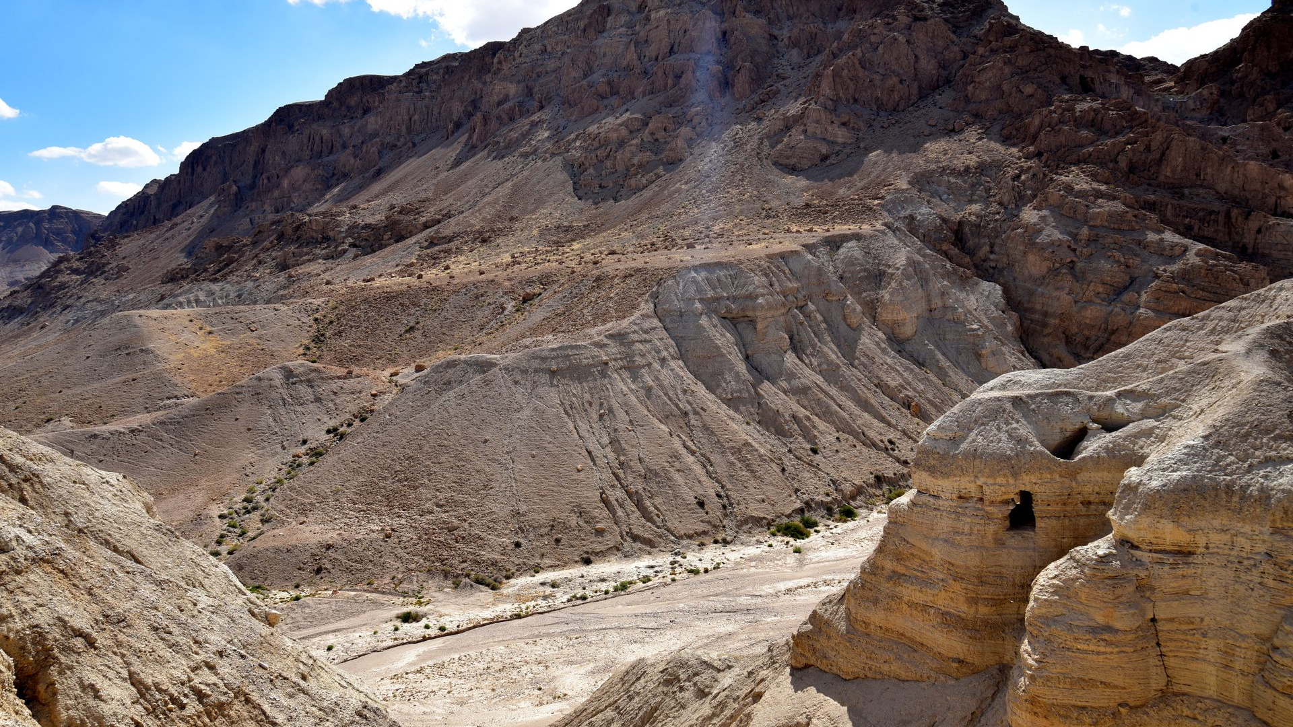
רשות העתיקות · מוזיאון ישראל
מגילות ים המלח
מהמערה למוזיאון
שבעים שנה של גילוי, שימור והנגשה
Bahnfrend / Wikimedia Commons / CC BY-SA 4.0

Slide 2
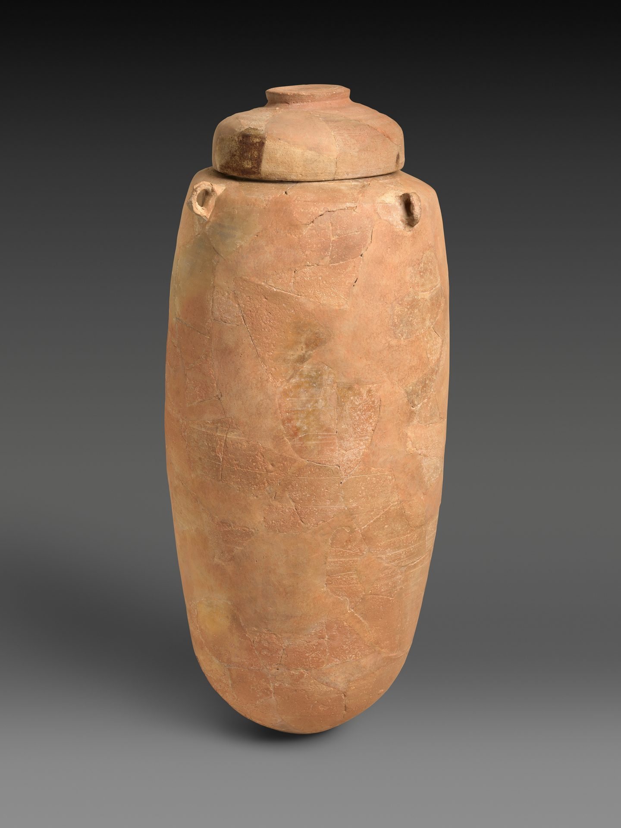
פרק ראשון · הגילוי
הכל התחיל במערה אחת
1947
שנת הגילוי
שבע מגילות שלמות נמצאו במערה 1 בקומראן
והן שפתחו את המסע אל עולם שלם של כתבים
בהן מגילת ישעיהו הגדולה, סרך היחד ומגילת המלחמה
שלוש מן המגילות שמוצגות היום בהיכל הספר
כד אחסון מקומראן, אוסף מוזיאון המטרופוליטן
מקור: מוזיאון ישראל, 2026 · המיזם הדיגיטלי של מגילות ים המלח

Slide 3
פרק שני · היקף האוסף
אוסף שלם התגלה מתחת לאבק
כתבי יד לפי סוג תוכן
11
525
מערות בקומראן
930
230
175
כתבי יד, לפי הערכות שונות
25,000
לא-מקראיים אחרים
כיתתיים
מקראיים
קטעים לפחות, שצולמו בספרייה המקוונת
עיבוד: החלוקה לשלוש קבוצות נגזרת מן ההערכות שפורסמו, ואינה ציטוט
מקור: רשות העתיקות, 2026 · הספרייה המקוונת ומבוא למגילות

Slide 4
פרק שלישי · מה כתוב
שלוש משפחות של כתבים
חיבורים נוספים
ספרות הכת
כתבי הקודש
25%
230
פרשנות ומזמורים
תפילות, ספרות חכמה ולוחות שנה
מכתבי היד שאינם מקראיים
כתבי יד מקראיים באוסף
חומר הכתיבה
שפות הכתיבה
שפות: עברית ברובם, ארמית בכ-15%, וגם יוונית
פפירוס 20%
קלף 80%
עיבוד: החלוקה לשלוש משפחות היא קריאה שלנו
מקור: רשות העתיקות, 2026 · שימור המגילות ומבוא למגילות

Slide 5
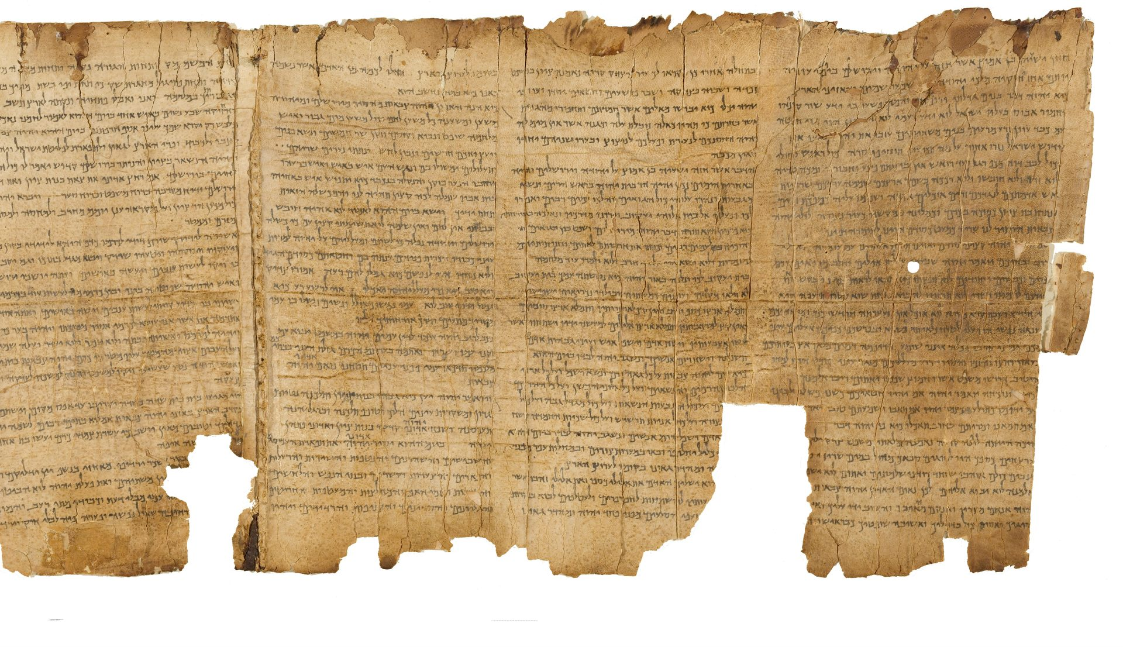
פרק רביעי · מגילת ישעיהו
המגילה שהקדימה את זמנה באלף שנה
2,600
66
54
734
גרסאות שונות ויותר
פרקי ישעיהו
עמודות כתיבה
סנטימטרים אורך
המגילה השלמה ביותר מבין המגילות המקראיות, ותוארכה לכ-125 לפנה"ס
מקור: מוזיאון ישראל, 2026 · מגילת ישעיהו הגדולה במיזם הדיגיטלי

Slide 6
פרק חמישי · מגילות מרכזיות
ארבע מגילות, ארבעה סיפורים
ממדים והיקף
תיארוך
מערה
מגילה
אורך 734 ס"מ, 54 עמודות
כ-125 לפנה"ס
מערה 1
מגילת ישעיהו הגדולה
אורך 8.146 מ', 18 גיליונות
שלהי ימי הבית השני
מערה 11
מגילת המקדש
אחת משבע הראשונות
בין 100 ל-75 לפנה"ס
מערה 1
סרך היחד
שרדו 19 עמודות מתוך עשרים
שלהי המאה ה-1 לפנה"ס
מערה 1
מגילת המלחמה
כל המגילות בטבלה נמצאו בקומראן, והתיארוך נתון להערכות מחודשות
מקור: מוזיאון ישראל, 2026 · המיזם הדיגיטלי של מגילות ים המלח

Slide 7
פרק שישי · תיארוך
שתי שיטות, תאריך אחד
פחמן-14
פלאוגרפיה
מדידת הפחמן הרדיואקטיבי שנותר בקלף
השוואת צורת האותיות לכתבי יד מתוארכים
קהלת: 175–125 לפנה"ס
100
תחילת הספירה
100
200
300
השנים שלפני הספירה מימין, ולאחריה משמאל; הרצועה מסמנת את טווח התיארוך
מקור: מחקר תיארוך שפורסם ב-2025 · כתב העת פלוס ואן

Slide 8
פרק שביעי · תיארוך מחדש
המודל שהזיז את התאריכים אחורה
79%
85%
135
24
התאמה לפלאוגרפיה
דיוק מול דגימות ידועות
כתבי יד שנחזו במודל
דגימות שתוארכו בפחמן
התאריכים שהמודל מציע קדומים
ב-50 עד 150 שנה מן ההערכה המקובלת
קהלת: 300–240 לפנה"ס
100
תחילת הספירה
100
200
300
אותו ציר, אותה מגילה — התאריך שהמודל מציע קדום יותר
מקור: מחקר תיארוך שפורסם ב-2025 · כתב העת פלוס ואן

Slide 9
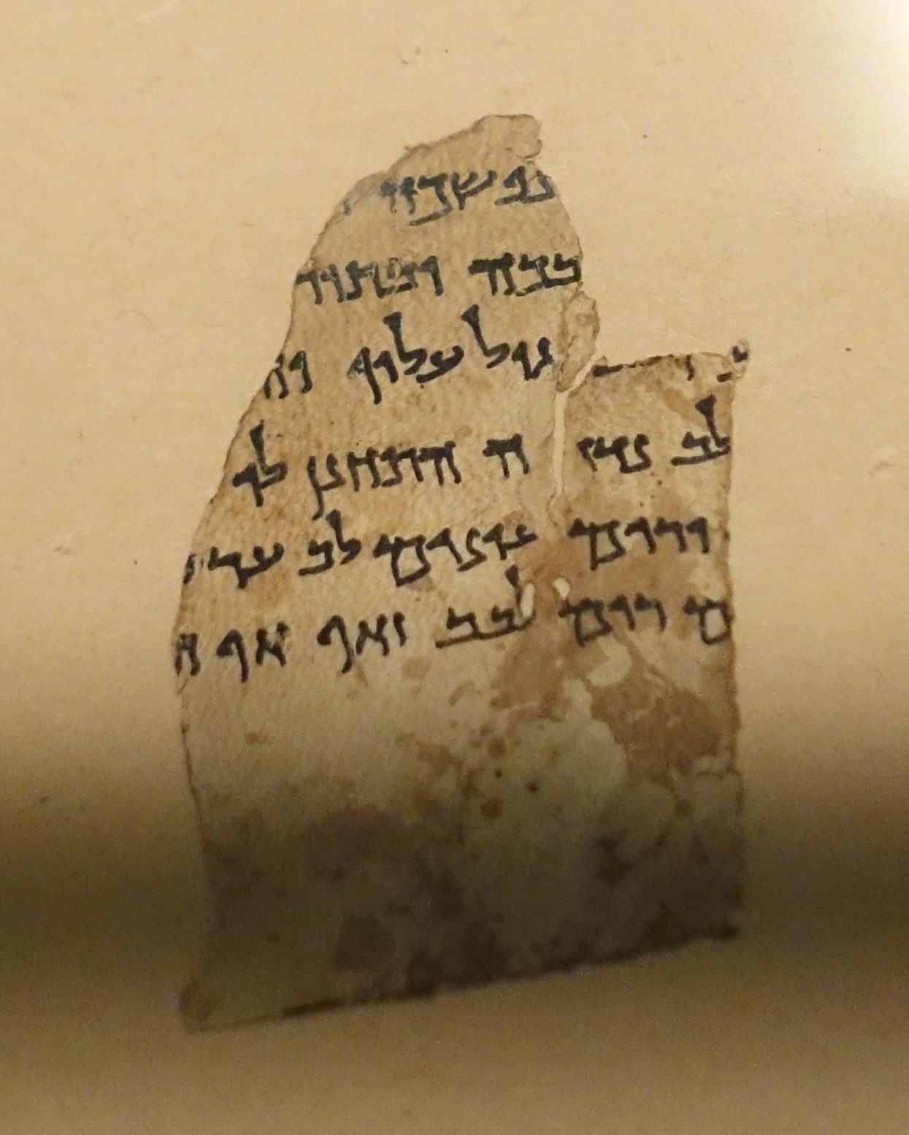
פרק שמיני · הסכנה
הגילוי הוא גם רגע הסכנה
אלפיים שנה שמרו המערות על המגילות
והגילוי הוא שהפר את שיווי המשקל
ירושלים, 800 מ' מעל פני הים
פני הים
אזור ים המלח, כ-400 מ' מתחת לפני הים
בשנות החמישים והשישים הונחו הקטעים
בלמעלה מ-1,200 לוחות זכוכית
נייר הדבק ולחץ הזגוגיות השחירו את הקלף
קטע מגילה ממערה 4, סימני בלאי ניכרים
מקור: רשות העתיקות, 2026 · שימור המגילות

Slide 10
פרק תשיעי · שימור
שימור הפיך, צעד אחר צעד
2012
2008
2007
1991
בחינה מחודשת
סטודיו צילום
ועדת דימות
מעבדת שימור
מאז 1991 פועלת מעבדת שימור ייעודית
עקרון העבודה הוא שימור הפיך, בליווי מכון גטי לשימור
והמגילות מאוחסנות במתקן מבוקר-אקלים ייעודי
מגילה שהוצגה שלושה חודשים נחה כשנה לפחות לפני הצגה נוספת
בתנאי אקלים יציבים
מקור: רשות העתיקות, 2026 · שימור המגילות

Slide 11
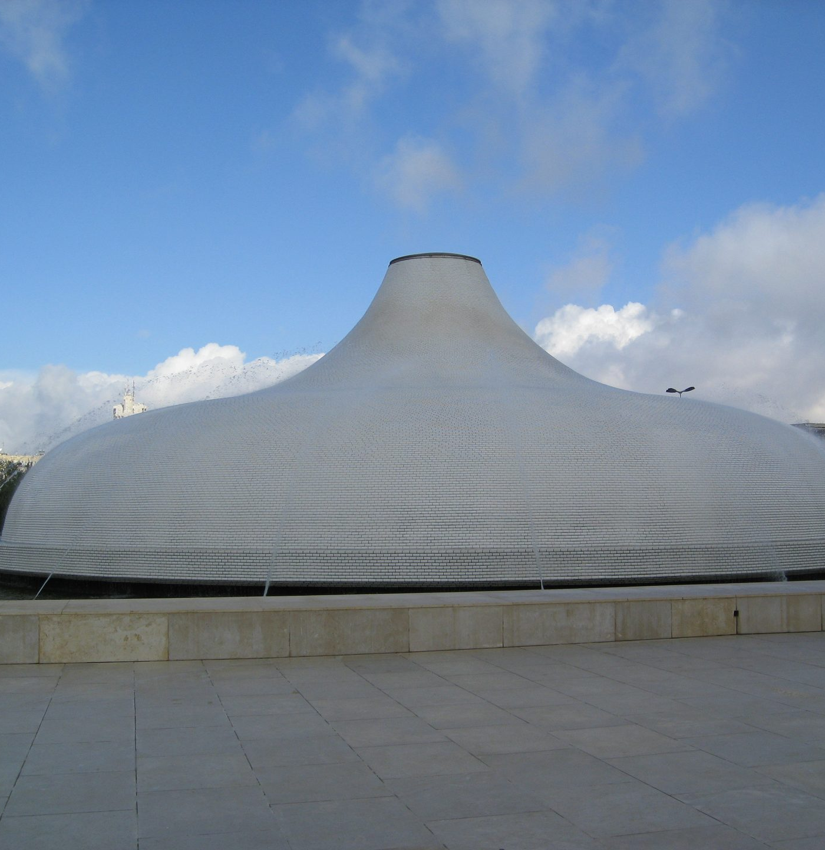
פרק עשירי · היכל הספר
הכיפה שמספרת
את הסיפור
1965
שנת החנוכה
הבניין נחנך בעשרים באפריל, והוקם
כדי לשמור על שבע המגילות הראשונות
הכיפה מסמלת את מכסי הכדים, והקיר
השחור מולה — בני אור ובני חושך
האדריכלים: ארמנד פ' ברטוס ופרדריק ג' קיסלר
מקור: מוזיאון ישראל, 2026 · היכל הספר
Chris Yunker from St. Louis, United States
Wikimedia Commons / CC BY-SA 2.0

Slide 12
פרק אחד עשר · דיגיטציה
שניים עשר אורכי גל לכל קטע
חמישה באינפרא-אדום הקרוב
שבעה בתחום הנראה
האינפרא-אדום משחזר כתב שדהה כמעט לבלי הכר
רשות העתיקות ומרכז המחקר והפיתוח של גוגל ישראל
הקימו את הספרייה המקוונת ע"ש ליאון לוי
בתרומת קרן ליאון לוי, קרן ארקדיה וקרן יד הנדיב
מקור: רשות העתיקות, 2026 · על הספרייה הדיגיטלית

Slide 13
פרק שנים עשר · תגליות חדשות
המדבר עדיין לא סיים לדבר
2021
מערת האימים, נחל חבר
קטעי תרגום יווני של תרי-עשר נחשפו בחפירה
המגילות הראשונות שנמצאו כך מזה למעלה משישים שנה
זכריה ח:16–17 ונחום א:5–6, מתוך תרי-עשר ביוונית
מאז אוקטובר 2017 נסקרו שמונים קילומטרים של מצוקי מדבר
באותו מבצע נמצא גם סל שלם בן כ-10,500 שנה
הספרייה המקוונת של המגילות פתוחה לכול ברשת
מקור: רשות העתיקות, 2026 · מבצע מדבר יהודה

